Slide 1
Jalur Persinyalan
Tyas Putri Utami, S.Pd., M.Biomed.

Slide 2
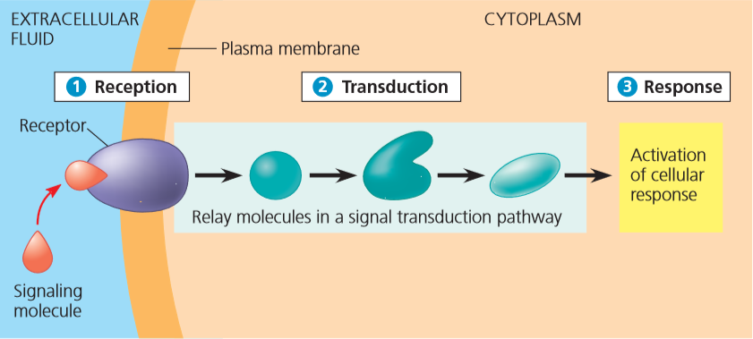
Persinyalan Sel

Slide 3
Mekanisme umum: Fosforilasi Protein
Protein kinase → mentransfer gugus fosfat dari ATP ke suatu protein (serine/threonine/tyrosine)
Protein fosfatase → mengeluarkan gugus fosfat dari protein

Slide 4
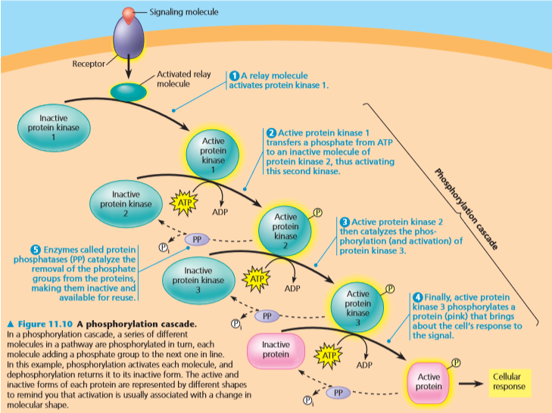

Slide 5
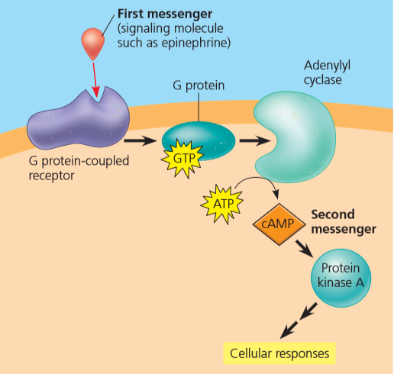

Slide 6
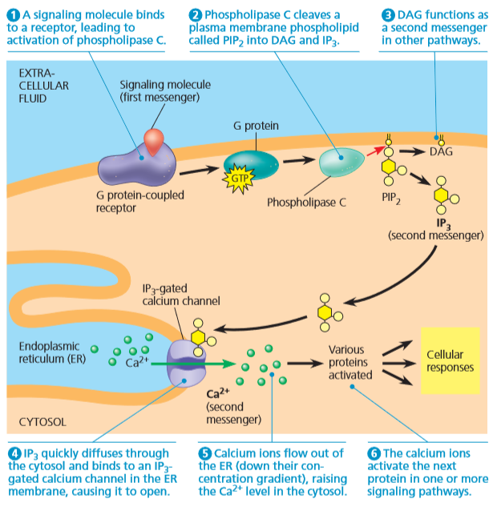

Slide 7
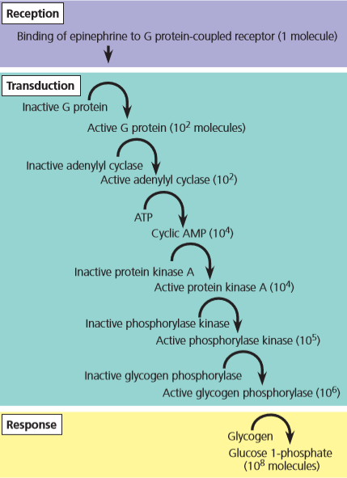
Respon di sitoplasma

Slide 8
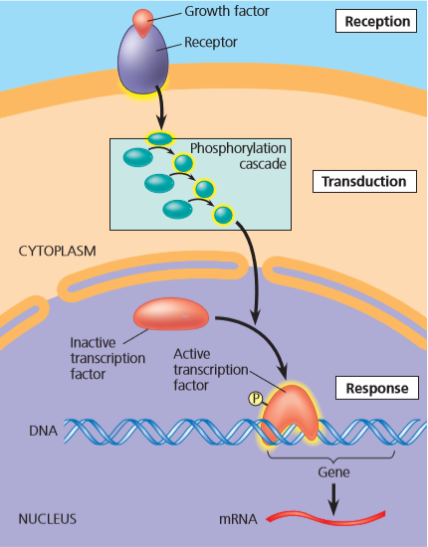
Respon di nukleus

